Slide 1
La géographie économique mondiale

Slide 2
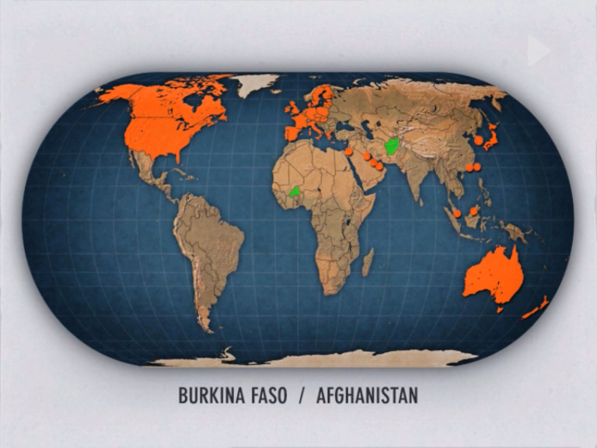
Présentation du sujet
Jean-Christophe Victor propose aujourd'hui d'expliquer la mécanique complexe qu'est l'économie mondiale avec ses flux commerciaux, financiers, de personnes et de données. C'est particulièrement important pour comprendre le monde actuel car l'économie sous-tend les rapports de force mondiaux.
Carte 1 – Les écarts de richesse dans le monde
Les pays les plus riches sont ceux dont le revenu annuel moyen par habitant est supérieur à 15000€. Dans les pays les moins avancés, ce revenu tombe à 900€/habitant. Dans les pays riches, ce revenu augmente.

Slide 3
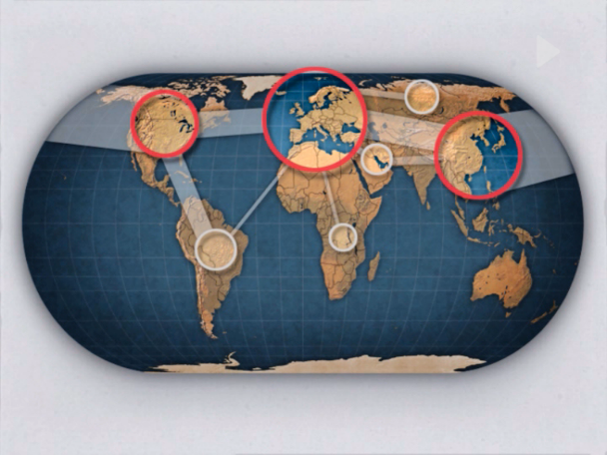
Carte 2 – Les flux de marchandises (la circulation des biens)
Des unions économiques favorisent les échanges entre pays voisins (ex. : UE) mais mettent aujourd'hui en concurrence commerciale des alliés stratégiques comme Europe et Etats-Unis. Le commerce structure de plus en plus les relations internationales.
Les flux de marchandises se concentrent entre les 3 pôles de richesse : UE, Asie, Nord de l'Amérique. Depuis 1995, l'Organisation Mondiale du Commerce est là pour réguler les tensions économiques entre pays qui sont de plus en plus dépendants de leur économie (pour preuve : les embargos économiques utilisés pour faire pression sur certains pays).
Certains s'opposent à cette logique et posent la question de la redistribution des richesses.

Slide 4
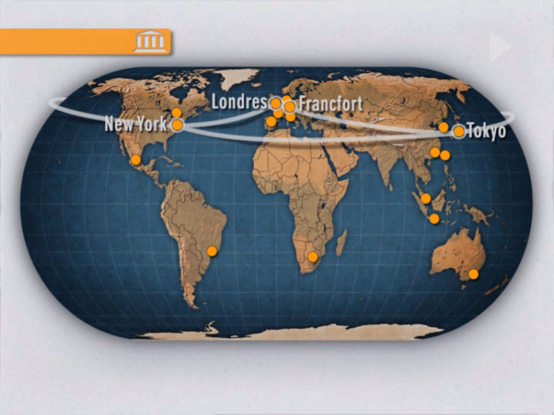
Carte 3 – Les flux financiers (la circulation des devises)
Les flux financiers entre les principales places boursières ont considérablement augmenté ces dernières années
Ainsi que l'influence des paradis fiscaux qui, en échappant au contrôle des Etats, peuvent déstabiliser en quelques heures l'économie mondiale. Il est donc nécessaire de lutter contre eux pour lutter, notamment, contre le terrorisme.

Slide 5
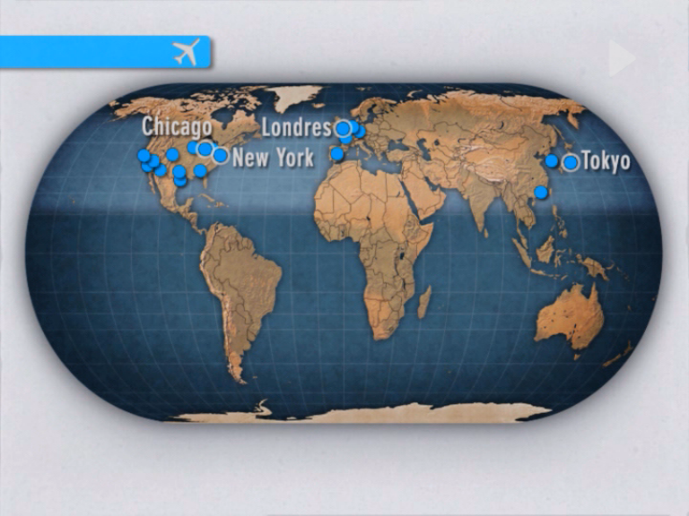
Carte 4 – Les 20 premiers aéroports du monde (la circulation des personnes)
Le transport aérien augmente mais toujours dans les 3 mêmes zones.

Slide 6
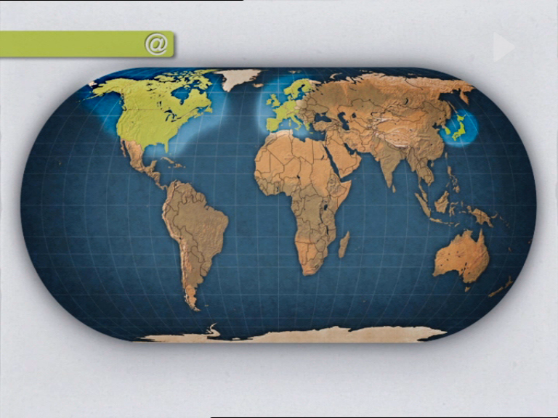
Carte 5 – L'utilisation d'internet (la circulation des idées)
Le nombre d'internautes augmente de façon spectaculaire dans les 3 mêmes zones.
En 2000, seulement 9,7% de la population mondiale était connectée.

Slide 7
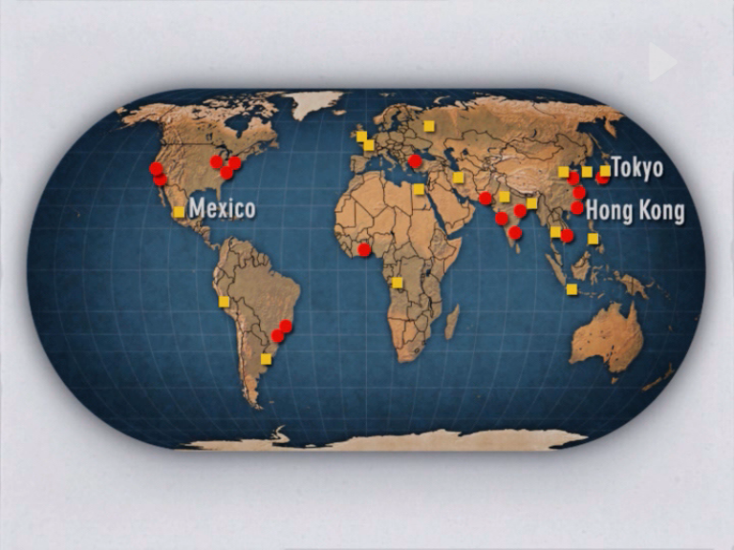
Carte 6 – Les mégapoles (l'immobilisme des richesses)
Un homme sur deux y vit. En 2000, 30 villes comptaient plus de 5 millions d'habitants. Elles accumulent croissance et richesse.
Malgré l'augmentation et l'accélération des flux décrits ci-dessus, la répartition des richesses (et donc la répartition de la population mondiale) n'a pas évolué, au contraire.
Les hommes, les données, les savoirs s'y concentrent de plus en plus avec les risques (naturels ou terroristes) que cela comporte.

Slide 8
Conclusion
Ces cartes montrent que certaines zones du monde vivent comme hors du temps, car exclues des flux, et que la répartition des richesses reste toujours sensiblement la même. La mondialisation n'est pas vraiment mondiale puisqu'elle n'est pas pour tout le monde.

